Slide 1
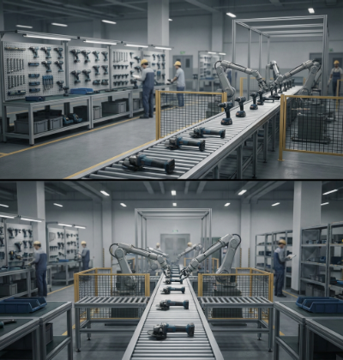
6S管理
在质量管理中的应用
系统性构建可操作、可持续的6S管理实施框架，助力企业实现从'制造'向'质造'的战略转型
工程部企业管理培训教学
2026年3月
聚焦电动工具行业特色的6S管理实践与应用
Notes:
降本增效
6S是一切管理的基础

Slide 2
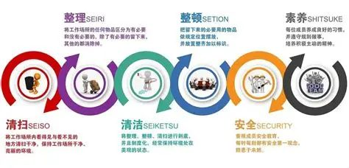
目 录
01
第一章：6S管理基础理论与概念体系
02
第二章：6S管理实施方法论与标准化体系
03
第三章：电动工具行业应用案例与实施指导
第1页，共28页
Notes:
第2页(加载中)

Slide 3
1. 整理（SEIRI）：区分必要与冗余物品并清理。
2. 整顿（SEITON）：规范物品定位与标识，确保快速取用。
3. 清扫（SEISO）：彻底清扫工作区域，保持环境整洁。
4. 清洁（SEIKETSU）：将前3S制度化、标准化，巩固成果。
5. 素养（SHITSUKE）：培养员工规范习惯，提升整体素质。
6. 安全（SECURITY）：强化预防性管理，消除隐患，保障安全。
6S不是打扫卫生！
6S不是打扫卫生！！
6S不是打扫卫生！！！
第2页，共28页
Notes:
第2页(加载中)

Slide 4
6S管理基础理论与概念体系
从战后日本制造业实践到全球标准化管理范式的确立
「6S管理源于日本精益思想的现场管理基石，经历了从5S到6S的历史演进，从制造业向全行业的传播扩展，以及从传统管理向数字化智能化的升级转型，特别适合电动工具行业高精度装配、多品种切换、强安全要求的特点」
第3页，共28页
Notes:
第3页(加载中)

Slide 5
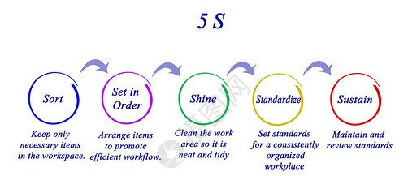

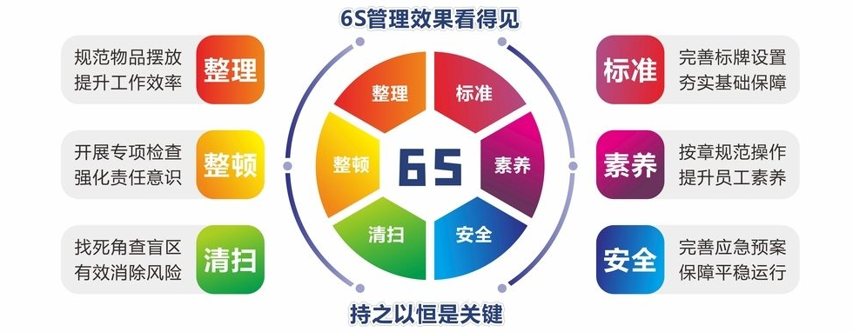



6S管理的概念起源与发展历程
20世纪50年代日本战后经济复苏期，资源极度匮乏，制造业面临严峻的空间利用率与作业效率挑战，'整理、整顿、清扫、清洁、素养'五步法应运而生，受美国战时生产管理理念影响，结合本土精益思想进行创新实践
5S诞生背景
20世纪80年代日本制造业工伤事故频发，企业面临法规压力与员工安全保障需求，《劳动安全卫生法》修订强化了企业安全管理责任，促使'安全'要素被正式纳入管理体系，形成完整的6S框架
6S体系确立
21世纪初经欧美跨国企业引入中国，博世、史丹利等电动工具巨头将6S引入中国生产基地，与ISO 9001、IATF 16949等国际质量标准深度整合，形成可量化的现场管理指标体系
全球化传播
第4页，共28页
Notes:
第4页(加载中)

Slide 6
6S管理六大要素深入解读
整理与整顿
清扫与清洁
素养与安全
整理通过区分必要与非必要物品消除现场冗余；
整顿实现‘一物一位、取用即知、归位即准’的科学定置管理；
清理长时间未用模具，淘汰低复用率刀头，释放仓储空间
清扫维持设备与环境清洁保障稳定运行；
清洁固化前三项成果建立可持续的标准化流程；
关键测试台配置'点检二维码'，扫码显示润滑点位图，明确量化标准
素养养成良好行为习惯，形成自主管理文化；
安全实现预防性安全管理确保人员与设备安全；
实施'6S星级员工'认证制度，考核标准理解、异常上报、改善提案能力
第5页，共28页
Notes:
第5页(加载中)

Slide 7




6S管理与质量管理的关联性分析
基础支撑与防错机制
质量文化培育
关联性
6S管理在质量管理体系中扮演基础支撑平台的关键角色，通过整理、整顿实现物品定置定位与标识统一，为SPC数据采集的准确性与可追溯性提供基础环境保障，清扫、清洁环节持续维护设备与工位洁净度，减少异物引入与参数漂移风险。整顿定置+标识管理实现'不制造缺陷'的预防性控制
通过日清日结、红牌作战、6S稽核等机制，潜移默化塑造'第一次就做对'的质量意识，员工逐步形成标准化作业意识，将'零缺陷'理念融入日常操作，夯实质量文化的行为基础，实现从'制造'向'质造'的战略转型
分析
第6页，共28页
Notes:
第6页(加载中)

Slide 8
6S管理实施方法论与标准化体系
系统性构建可操作、可持续的6S管理实施框架
6S管理的成功实施需要建立完整的方法论体系，包括前期准备的组织架构建立和培训计划制定，分步实施的六个S具体操作步骤，过程控制的检查评估机制，以及标准化管理的制定原则、流程设计和持续优化方法
第7页，共28页
Notes:
第7页(加载中)

Slide 9
6S管理实施的前期准备阶段
组织架构建立
分层培训体系
实施时间安排
建立6S推进委员会，总经理/副总经理担任委员会主席，质量总监/生产总监担任执行主任，设立现场管理组、设备维护组、培训考核组、安全管控组四个专业小组，构建高层管理者、中层管理者、班组长/现场主管的三级管理体系
高层管理者培训4小时，重点学习6S管理理念与战略价值；中层管理者培训8小时，掌握实施方法与工具应用；一线员工培训12小时，包含基础知识、操作规范和实操演练考核认证
第1周高层管理者集中培训，第2-3周中层管理者分批培训，第4-6周一线员工全员培训，第7周培训效果评估与补强，确保全员理解掌握6S管理要求
第8页，共28页
Notes:
第8页(加载中)

Slide 10
6S管理分步实施的关键要点
整理与整顿实施
清扫与清洁标准化
素养与安全体系
物品分类制定：“
A类（每日使用）、
B类（每周使用）、
C类（每月使用）、
D类（长期不用）
的分类标准，建立清退审批流程，采用色标化定置管理，按电压等级分区存放，12V电池区贴蓝色标签、18V贴黄色标签、40V贴红色标签
建立设备清扫标准，测试台端面无杂物残留，装配工位工作台面无杂物，存储区货架无积灰；设置三色工艺卡，绿色标准动作、黄色关键控制点、红色禁令项，扭矩参数精准标注
建立四级星级认证体系，一星员工掌握基本6S知识，四星员工能培训他人承担推进任务；实施动静态双重防护，KYT危险预知训练覆盖新员工，高压区设红外光栅联锁门禁，电池充放电区强制双人操作确认
第9页，共28页
Notes:
第9页(加载中)

Slide 11
标准化管理在6S实施中的核心作用
统一执行基准
PDCA循环嵌入
质量管理体系融合
通过建立统一、可执行、可衡量的标准体系，将'清洁'从'看起来干净'转化为'无可见油污、粉尘厚度≤0.1mm'等可测量指标，制定标准作业程序（SOP），明确每个6S动作的具体步骤、时间要求和验收标准
基于标准制定6S改善目标和实施计划，按照标准化流程执行6S活动，运用标准化检查表进行定期评估，根据检查结果修订和完善标准，建立标准版本管理制度，确保标准随工艺变更、设备升级同步更新
将6S标准嵌入质量手册和程序文件，建立6S执行记录与质量记录的关联机制，6S标准直接响应IATF 16949条款7.1.4'过程运行环境'要求，为客户审核提供充分证据，显著提升客户对条款符合性的采信度
第10页，共28页
Notes:
第10页(加载中)

Slide 12
6S管理实施中的常见问题与解决方案
员工抵触与参与度不足
执行标准不明确
持续动力不足
员工认为6S是'额外负担'，参与度不足30%，解决方案包括价值可视化展示改善效果、建立激励机制设立6S奖金和积分兑换、赋予员工区域责任制增强责任感，某企业通过'6S积分制'使员工参与度从30%提升至85%
各部门对标准理解存在偏差，检查时尺度不一，解决方案是制定明确的'三定原则'（定点、定容、定量），实现物料、工具、设备状态的全透明管控，通过颜色编码、二维码标识、影子板等工具建立可视化管理
初期热情高涨后期松懈，6S管理沦为'一阵风'，解决方案是建立PDCA循环应用机制，多层级检查体系包括日常检查、周度检查、月度检查，数字化工具应用如移动端巡检APP、智能看板、红黄绿三色预警系统
第11页，共28页
Notes:
第11页(加载中)

Slide 13
电动工具行业应用案例与实施指导
🔧
聚焦'工具-零件-设备-环境'四维协同的行业定制化方案
「电动工具制造业面临零部件种类繁多、工艺参数敏感、安全风险集中等独特挑战，6S管理为电动工具企业提供了系统性的解决方案，通过针对性的实施指导和操作建议，实现生产效率提升30%、质量缺陷率降低25%、安全事故零目标的管理成效」
第12页，共28页
Notes:
第12页(加载中)

Slide 14
电动工具制造业的典型痛点识别
零部件管理复杂
设备状态波动大
多型号快速换线难
涉及刀头、碳刷、轴承、齿轮等上千种微型零部件，规格参数差异细微，错装漏装高频发生占返工总量的62%，存储空间布局混乱，多数企业采用通用货架混放小件，缺乏分区标识与定置定位，显著增加误取率和找料时间
冲击钻、角磨机等测试台高频启停，油污、金属屑堆积致传感器失灵，设备OEE平均仅68%，现场缺乏针对油污与金属屑的分级清洁规程，操作人员依赖经验清理，无量化验收标准，导致清洁不彻底、复发率高
同一产线需兼容锂电、串激、无刷三大平台，治具/夹具混放导致换型平均耗时达47分钟，不同型号治具/夹具未分区标识、随意堆叠存放，作业员需耗时辨识匹配，平均每次找具耗时超8分钟
第13页，共28页
Notes:
第13页(加载中)

Slide 15
6S管理在电动工具生产现场的具体应用
原材料管理应用
生产线布局优化
工具设备管理
制定5年未使用治具的识别标准，东成电动工具成功清退327套闲置治具，释放仓储空间35%；基于工艺适配率分析，淘汰11类低复用率刀头，统一归并为6类通用规格；按电压等级分区存放，12V电池区贴蓝色标签、18V贴黄色标签、40V贴红色标签
关键测试台配置'点检二维码'，扫码显示润滑点位图、异响判据、清洁标准；建立'主轴端面无铁屑残留'等量化清洁标准；设置三色工艺卡，绿色标准动作、黄色关键控制点、红色禁令项，扭矩参数精准标注
工具柜采用'影子板'管理，每把扭矩扳手对应专属凹槽轮廓，标注唯一编号与校准有效期；实施动静态双重防护，KYT危险预知训练覆盖所有新员工，高压区设红外光栅联锁门禁，电池充放电区强制双人操作确认
第14页，共28页
Notes:
第14页(加载中)

Slide 16
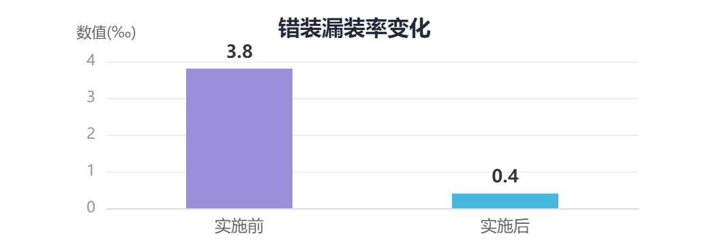
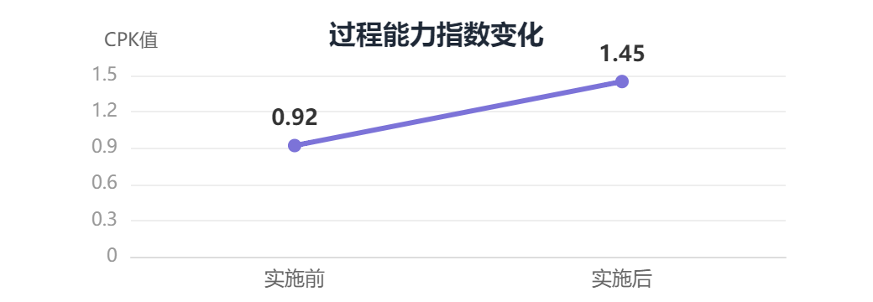
电动工具行业6S管理量化效果数据
装配质量跃升
错装/漏装率从3.8‰降至0.4‰，客户现场因装配缺陷引发的故障率同比下降57%，年度质保索赔成本降低230万元，形成可量化的经济效益闭环
过程能力强化
错装/漏装率从3.8‰降至0.4‰
扭矩控制CPK由0.92提升至1.45，达到六西格玛水平，空载转速标准差缩小40%，批次间性能离散度显著收敛，整体过程能力指数平均提升38%
生产效率优化
换线时间压缩至18分钟，OEE从73%稳步提升至82%，月产能提升26%，交付准时率稳定达99.3%，在不新增产线与人力前提下，单班人均产出提升14.5%
扭矩控制CPK由0.92提升至1.45
第15页，共28页
Notes:
第15页(加载中)

Slide 17

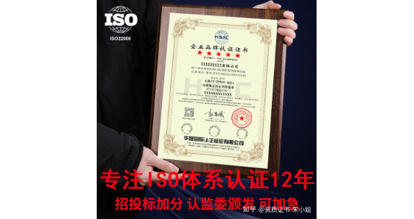
安全绩效与客户认可提升
安全绩效突破
客户认可增强
实现连续21个月零可记录工伤事故，通过UL/CE工厂审核一次性通过率100%，运用6S红牌作战与'安全5分钟'晨会制度，推动一线员工主动识别27类高频风险点，形成闭环整改数据库
成功进入博世、史丹利百得等国际头部企业二级供应商名录，3家行业头部客户将6S现场稽核明确写入年度质量协议，作为供应商准入、绩效评估与订单分配的强制性条款
第16页，共28页
Notes:
第16页(加载中)

Slide 18
东成电动工具6S管理实施路线图
四阶段推进策略
资源配置与投资预算
关键成功要素
总投资预算880万元，基础建设期180万元占比20%，
标准固化期200万元占比22%，
文化培育期150万元占比17%，
智能升级期350万元占比39%，年度综合效益约2460万元，投资回报率280%
高层承诺总经理担任6S推进委员会主任确保资源投入，专业团队组建15人专职推进团队配备外部咨询顾问，标准化工具开发电动工具行业专属的6S标准和工具包，激励机制设立6S专项奖励基金与绩效考核挂钩
基础建设期（1-3个月）完成现场整理整顿建立基础标准，
标准固化期（4-8个月）推行清扫清洁形成作业习惯，
文化培育期（9-12个月）强化素养安全建立自主管理，
智能升级期（13-18个月）实现6S管理数字化智能化升级
第17页，共28页
Notes:
第17页(加载中)

Slide 19
第一阶段：基础建设期实施要点（1-3个月）
组织架构与标准制定
整理专项行动
整顿基础建设
识别并清退5年未使用的治具327套，建立台账核验、现场确认及审批闭环机制，基于工艺适配率与订单频次分析，淘汰11类低复用率刀头统一归并为6类通用规格，建立废碳刷、金属屑、包装材料分类收集机制
工具柜全面推行'影子板'管理，每把扭矩扳手对应专属凹槽轮廓，同步标注唯一编号与校准有效期；电池架按电压等级分区存放，12V电池区贴蓝色标签、18V贴黄色标签、40V贴红色标签；统一零部件编码规则，实现BOM与实物精准对应
推进委员会成立总经理任主任各部门负责人为委员，专职团队组建设立6S推进办公室配备15名专职人员，聘请电动工具行业6S实施专家提供技术指导，制定《东成电动工具6S管理标准》和操作手册
第18页，共28页
Notes:
第18页(加载中)

Slide 20
第二阶段：标准固化期实施要点（4-8个月）
清扫系统化推进
清洁标准上墙
数字化工具导入
关键测试台配置'点检二维码'系统，员工扫码即可实时调取设备润滑点位图、异响识别判据及清洁标准，明确'主轴端面无铁屑残留''气路接口无油污积聚'等量化指标，加工区安装自动吹扫装置，传送带配备磁性分离器
三色工艺卡以绿色代表标准动作、黄色标注关键控制点、红色标示禁令项，每张卡片在对应紧固工序旁明确标注额定扭矩值（±0.2N·m）、校验频次及失效判定标准，针对易混零件嵌入实物对比图与语音扫码提示功能
开发移动端巡检APP实现扫码巡检、拍照上传，建立红牌全生命周期追踪系统，各车间设置6S实时得分显示看板，目标实现6S平均得分≥85分，错装/漏装率降至1.5‰，月产能提升15%
第19页，共28页
Notes:
第19页(加载中)

Slide 21
第三阶段：文化培育期实施要点（9-12个月）
素养能力建设
安全防护升级
改善文化培育
建立'6S星级员工'四级认证体系，明确各星级对应的知识掌握、行为规范与实操能力要求，通过笔试、情景问答与现场指认等方式，全面评估员工对6S标准条款、电动工具产线定置图、安全标识含义的理解深度与准确度
针对新员工开展KYT（危险预知训练）标准化课程，涵盖电动工具装配、测试、搬运等高风险作业场景，在高压测试区、电机绕线区等关键区域安装红外光栅与门禁系统联动装置，危险作业实行强制双人协同制度
设立员工改善提案奖励月度评选优秀提案，组建6S专题QCC小组开展现场改善项目，树立6S标杆工位组织跨部门学习交流，目标实现员工改善提案参与率≥90%，连续6个月零可记录工伤事故
第20页，共28页
Notes:
第20页(加载中)

Slide 22
第四阶段：智能升级期实施要点（13-18个月）
数字化6S看板建设
AI视觉巡检部署
质量根因联动分析
对接MES系统实时显示6S得分和整改状态，自动识别高频问题推送预警信息至责任人，支持移动端巡检、整改、审核全流程操作，系统按日/周/月自动统计各区域整改闭环率，识别低闭环率环节并生成趋势图表
在关键工位部署AI视觉识别系统，基于YOLOv8改进的轻量化检测模型，专精识别工具未归位、防护罩缺失、安全通道被占用等6类关键违规，识别准确率≥98.6%，单帧处理耗时≤85ms实现毫秒级响应
将6S稽核数据与质量不良TOP3缺陷进行交叉分析，定位环境诱因，利用热力图与时间轴联动展示缺陷发生时段与对应区域6S稽核低分项重叠情况，基于历史数据构建缺陷类型与6S异常项的关联矩阵
第21页，共28页
Notes:
第21页(加载中)

Slide 23
风险控制与效果评估
主要风险识别与控制
实施阻力风险通过加强沟通培训设立改善建议奖励机制解决，资源投入风险建立风险预警机制定期评估实施进度，技术实现风险选择成熟可靠的技术方案降低技术风险，持续性风险建立激励约束机制确保标准执行到位
风险类型 | 控制措施 | 责任部门
实施阻力风险 | 加强沟通培训设立奖励机制 | 人力资源部
资源投入风险 | 建立风险预警机制定期评估 | 财务部
技术实现风险 | 选择成熟可靠的技术方案 | 技术部
持续性风险 | 建立激励约束机制 | 质量管理部
效果评估指标体系
持续改进机制
过程指标包括6S标准覆盖率、员工培训合格率、红牌整改及时率、巡检频次达成率、改善提案数量、标准执行一致性；结果指标包括生产效率（OEE、换线时间、月产能）、质量水平（错装率、客户投诉率、CPK值）、安全绩效（工伤事故率、隐患整改率）、成本效益（质保成本、运营成本、投资回报率）
月度评估各部门提交6S实施月报分析问题和改进措施，季度总结召开季度总结会议分享最佳实践和经验教训，年度审核开展6S管理体系年度审核评估整体实施效果，标准更新根据实施效果和行业发展持续更新6S标准
第22页，共28页
Notes:
第22页(加载中)

Slide 24
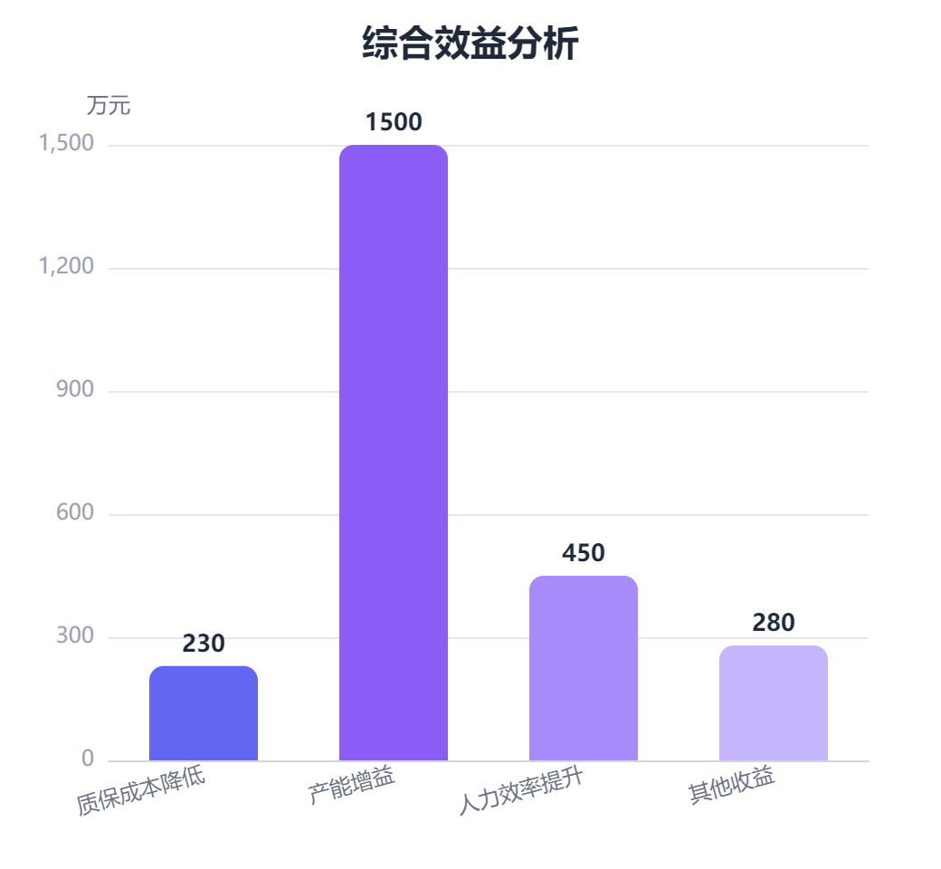
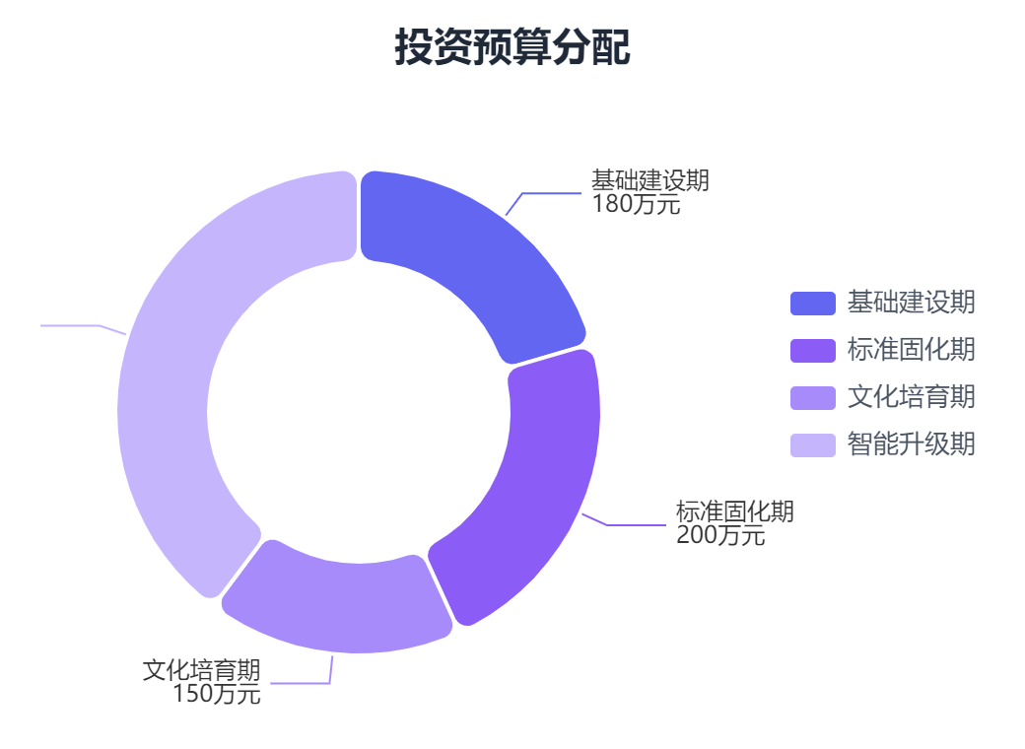
投资回报率分析
年度综合效益约2460万元，投资回报率280%，包括质保成本降低230万元、生产效率提升带来的产能增益、人均产出提升14.5%等多维度收益
总投资预算880万元，分四个阶段投入，基础建设期180万元，标准固化期200万元，文化培育期150万元，智能升级期350万元
第23页，共28页
Notes:
第23页(加载中)

Slide 25
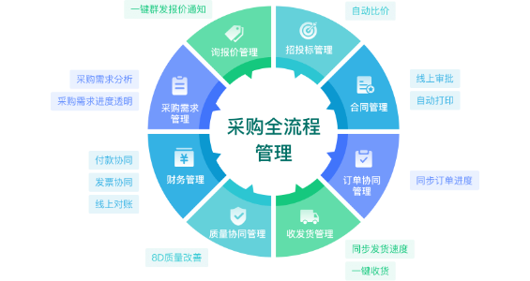
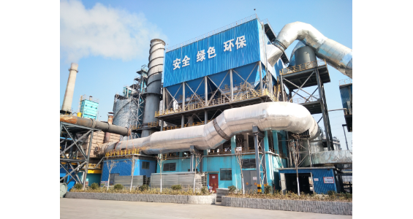
未来发展方向
供应链延伸管理
绿色6S融合
将废碳刷回收率、测试能耗单台基准值纳入6S考核，支撑碳足迹核算与ESG报告披露，推动6S管理与绿色制造、可持续发展战略的深度融合，打造环境友好型生产体系
向核心零部件供应商输出《6S协同管理手册》，统一货架标准、标签规范、包装防护要求，构建上下游协同的6S管理生态，提升供应链整体质量管理水平
第24页，共28页
Notes:
第24页(加载中)

Slide 26

智能化发展趋势
🧠
☁️
📱
🤖
AI与大数据赋能
数字孪生技术
移动互联应用
自动化集成
运用AI视觉识别系统实现自动化巡检，基于大数据分析预测潜在问题，构建智能化的6S管理体系
建立生产现场的数字孪生模型，实现虚拟仿真与实时监控，优化6S管理流程与资源配置
开发移动端6S管理平台，实现随时随地的巡检、上报、整改与追踪，提升管理响应速度
将6S管理与自动化生产设备深度集成，实现设备自检、自清洁、自维护，推动智能工厂建设
第25页，共28页
Notes:
第25页(加载中)

Slide 27


核心价值总结
基础支撑与机制协同
文化培育与战略转型
6S管理与质量管理的关联性体现在基础支撑、机制协同两个层面，通过构建稳定、可控、可追溯的现场环境，为质量管理工具的有效实施提供坚实基础，实现防错机制前置化与过程能力持续优化
核心价值
通过日清日结、红牌作战、6S稽核等机制，潜移默化塑造'第一次就做对'的质量意识，夯实质量文化的行为基础，实现从'制造'向'质造'的战略转型，打造企业核心竞争力
第26页，共28页
Notes:
第26页(加载中)

Slide 28
行动建议
S
M
A
R
T
明确目标
量化指标
可实现性
相关性
时限性
制定清晰的6S实施目标，明确各阶段的具体任务与验收标准，确保目标可衡量可追踪
建立量化的评估指标体系，包括过程指标与结果指标，定期监测实施效果并及时调整
根据企业实际情况制定切实可行的实施方案，确保资源配置充足、时间安排合理
确保6S管理与企业战略目标、质量管理体系、客户需求高度相关，产生协同效应
设定明确的时间节点与里程碑，建立倒排工期机制，确保各阶段任务按时完成
第27页，共28页
Notes:
第27页(加载中)

Slide 29
Thank You
感谢聆听
「让我们共同推动6S管理在东成电动工具的成功实施，打造卓越的质量管理体系，实现企业高质量发展」
＊ 携手共进
东成电动工具
第28页，共28页
Notes:
第28页(加载中)

